Slide 1
Assemblée générale du 5 novembre 2022
Notes:
Je vous souhaite la bienvenue a notre assemblée générale.

Slide 2
Remerciements
Notes:
Je remercie chaleureusement toutes les personnes qui ont répondu présents à notre invitation :
- Monsieur Jean-Pierre BERGER, Président du SIGIS et conseiller municipal à St Clair du Rhône.
- Madame Sandrine LECOUTRE, adjointe à la Mairie de Saint Clair du Rhône
- Madame Fabienne BOISTON , conseillère municipale et présidente du Comité des Fêtes
- Le Service Technique de la mairie de Saint Clair du Rhône et ceux du SIGIS
toujours présents pour nous épauler lors de nos manifestations
- Merci a tous les adhérents de notre association et leurs familles
- Merci a tous les membres du bureau et aux encadrants pour leur engagement et leur disponibilité tout au long de cette saison,

Slide 3
Notes:
Je remercie la municipalité de Saint Clair qui met à notre disposition le boulodrome et qui nous aide tout au long de la saison

Slide 4
Notes:
Merci au SIGIS qui chaque saison met à notre disposition le pas de tir de Varambon, nous verse une subvention, et nous aide aussi dans les travaux

Slide 5
Ordre du Jour
Rapport moral ➔ Président Noël VINCENT
Rapport financier ➔ Renaud JEANNEL
Bilan Sportif
Renouvellement des membres du bureau
Projets pour la saison future
Notes:
voici l’ordre du jour de notre assemblée générale
Rapport moral par le Président.
Rapport financier par le trésorier Renaud JEANNEL
Bilan sportif par notre secrétaire René REBER
Renouvellement des membres du bureau.
Projets pour la saison future.

Slide 6
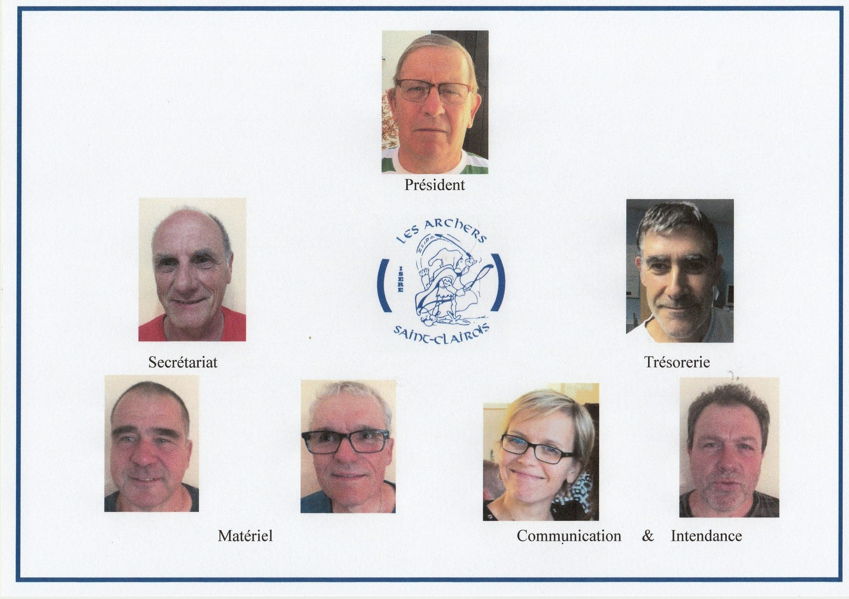
Bureau 2021 - 2022 des Archers Saint Clairois
Notes:
- Noel VINCENT Président
- Renaud JEANNEL notre trésorier
- René REBER notre secrétaire
- Roger BLANCHON & Jean Luc DENIS responsables matériel
- Aurélie SUQUET responsable communication & Intendance
- Nos encadrants : Jean Yves DALIBON- Jean Luc DENIS, Roger BLANCHON - Noel VINCENT
- Sans oublier notre présidente d’honneur Ghislaine ROUX

Slide 7
Rapport moral
Notes:
Notre association fait appel à certaines valeurs, dont les principales sont le respect, le partage et la transmission de savoir et de compétences. Chaque membre du bureau en fonction de ses disponibilités s’est investi dans le partage de ses compétences en permettant au plus grand nombre de découvrir notre sport sans objectif de résultat autre que celui de l’archer en herbe qui prend plaisir à maitriser son geste pour atteindre la cible. Pour progresser dans notre action il nous faut élargir le nombre de jeunes ou d’adultes en capacité de porter ces valeurs et donc créer un noyau solide d’intervenants potentiels. Nous avons privilégié l’accueil et nous devons apporter un encadrement de qualité, il nous faut donc en priorité trouver dans les archers qui nous rejoignent de futurs encadrants pertinents techniquement et portant nos valeurs

Slide 8
Les Créneaux d’entrainement
- Lundi 18h00-20h00 : tirs libres
- Lundi 20h00-22h00 : adultes débutants encadrés par Noël VINCENT
- Mercredi 14h00-16h00 : jeunes débutants encadrés par Noël VINCENT.
- Mercredi 16h00-18h00 : jeunes débutants encadrés par Jean Luc DENIS
- Mercredi 18h-20h : tirs libres.
- Mercredi 20h00-22h00 : Tirs libres
- Jeudi 20h00-22h00 : adultes confirmés encadrés par Jean Yves DALIBON
Notes:
Je remercie les encadrants qui ont donner le meilleur pour offrir des entraînements attractifs et de qualité : voici les différents créneaux
Jean Luc DENIS qui a entraîné les jeunes non débutants le mercredi après-midi et qui quitte le bureau cette saison
Jean Yves DALIBON qui entraîne les archers adultes confirmés
Moi-même qui encadre les jeunes débutants le mercredi après midi, ainsi que les adultes débutants le mercredi soir.
Sans eux, nous ne pourrions accueillir de débutants, de jeunes de tous niveaux, et les archers adultes confirmés ne bénéficieraient pas non plus de bonnes conditions d’entraînement.
- Nous avions aussi 2 créneaux de tirs libres pour les adultes les lundis de 18h à 20h et les mercredis de 18h à 20h.
Si un archer ou archère est intéressé par l'encadrement pour venir étoffer notre équipe, vous pouvez bien sûr venir nous en parler.

Slide 9
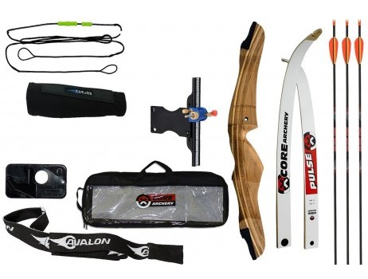
Kits d’archers
Notes:
45 kits complets sont à mis gratuitement à la disposition de tous les jeunes et de tous les adultes débutants, moyennant caution, cela facilite la tâche des encadrants, chaque archer arrive avec son kit et prend son arc dans le local, je pense que nous continuerons la saison prochaine. Des kits sont également à la location pour les adultes à partir de la deuxième année de tir et qui ne possèdent pas leur propre matériel, L'ensemble de ces kits sont récupérés par les encadrants en la fin de saison, et les chèques de caution rendus.

Slide 10
Informations
Notes:
Comme chaque saison nous vous avons essayé de vous tenir informés par mail, par courrier, voir par SMS pour les urgences. J’essaye aussi dans la mesure du possible de tenir a jour notre site internet, cela a été compliqué avec le Covid les informations étant reliées aussi auprès des adhérents par les encadrants lors des entrainements Ces informations sont aussi affichées sur notre panneau d'affichage au boulodrome

Slide 11
Tenue de club
Survêtement
T shirt
Polo
Casquette
Polaire sans manche
Etc…
Notes:
Je vous rappelle aussi que nous avons nos tenues de club qui vont du survêtement, T-shirt, Polo, Casquette, Polaires, etc.…) qui sont en vente ici dans notre local. Beaucoup d'archers en ont déjà fait l'acquisition, il en reste, si certains d'entre vous sont intéressés vous pourrez vous adresser aux membres du bureau lors des entrainements.

Slide 12
Notes:
Augmentation du nombre d'archers cette saison surtout chez les adultes et jeunes debutants

Slide 13
Notes:
Une répartition stable entre les jeunes et les adultes

Slide 14
Notes:
Là aussi une stabilité entre le noyau dur d'archers de notre club et les nouveaux arrivants.

Slide 15
Notes:
Toujours pas de parité chez les archers de notre Club mais le chiffres évoluent pour les feminines

Slide 16
Réunions de bureau
15 octobre 2021
24 mars 2022
21 avril 2022
27 mai 2022
19 aout 2022

Slide 17
Manifestations de la saison écoulée...
Samedi 6 novembre 2021 : Jeux d’Archers
Dimanche 28 novembre 2021 : Interclubs
Mercredi 15 décembre 2021 : Noël des Enfants
Samedi 15 janvier 2022: Saint Sébastien
Samedi 26 mars 2022 : Fête du Tir a l'arc
Samedi 07 mai 2022 : Omnium avec la pétanque
Dimanche 18 juin 2022: Journée SIGIS
Samedi 4 juin 2022 : Repas de fin de saison à l’étang
Samedi 3 septembre 2022 : Forum association
Samedi 5 novembre 2022: Assemblée générale
Notes:
Liste de nos manifestations organisés par les archers saint Clairois cette saison, une saison bien remplie

Slide 18
Compétitions (interclubs)
Dimanche 28 novembre 2021 : St Clair du Rhône
Dimanche 6 février 2022 : Ste Foy les Lyon
Dimanche 20 mars 2022 : Communay
Dimanche 15 mai 2022: Lugdunum
Dimanche 11 juin 2022 : Craponne
Notes:
Liste de nos manifestations organisés par les archers saint Clairois cette saison, une saison bien remplie

Slide 19
Bilan Financier
Notes:
Je laisse la parole a Renaud, notre trésorier pour le bilan financier. Notre vérificateur au comptes Madame SUQUET a eu tous les documents pour les vérifier.

Slide 20
Situation Financière
FONCTIONNEMENT
 | RECETTES | DEPENSES | BALANCES
Subvention SIGIS 2020-2021
Licences
Frais divers (bureau/bancaire…)
AG - journées travaux
Assurances
Frais encadrants
MATERIEL D'ARCHERIE
 | RECETTES | DEPENSES | BALANCES
Part licence
Archerie

Slide 21
MATERIEL DIVERS
 | RECETTES | DEPENSES | BALANCES
Part licence
Matériel autre qu'archerie
LOCATION MATERIEL
 | RECETTES | DEPENSES | BALANCES
Part licence
Achat matériel
Location
Entretien
ANIMATIONS
 | RECETTES | DEPENSES | BALANCES
Part licence
Jeux, Noël, St Sébastien
Notes:
En conclusions…

Slide 22
CONCOURS
 | RECETTES | DEPENSES | BALANCES
Inscriptions |  |  | 0.00 €
Recompenses |  |  | 0,00 €
Reunion interclubs |  |  | 0,00 €
 |  |  | 0,00 €
DIVERS
 | RECETTES | DEPENSES | BALANCES
Vêtements
Plumes et flèches de progression
Gobelets ASC
BALANCE GENERALE DE LA SAISON

Slide 23
Avoir du club au 31 aout 2022
Livret A €
Compte courant €
Caisse €
Avoir Total €
Notes:
Avoir du Club au 31 aout 2022

Slide 24
Bilan Travaux
Notes:
Un grand merci a la municipalité de Saint Clair du Rhône pour la construction de notre extension de local qui nous permet de stocker toutes nos pailles tout en conservant notre atelier bureau…
Nous avons aussi fait faire une remise a niveau du pas de tir au boulodrome par la société Lyon Archerie .
A Varambon . Les moutons ont remplacé les tondeuses et nous leur laissons quelques créneaux dans la saison pour faire leur travail. Néanmoins quelques pailles seront a changer sur quelques buttes.

Slide 25
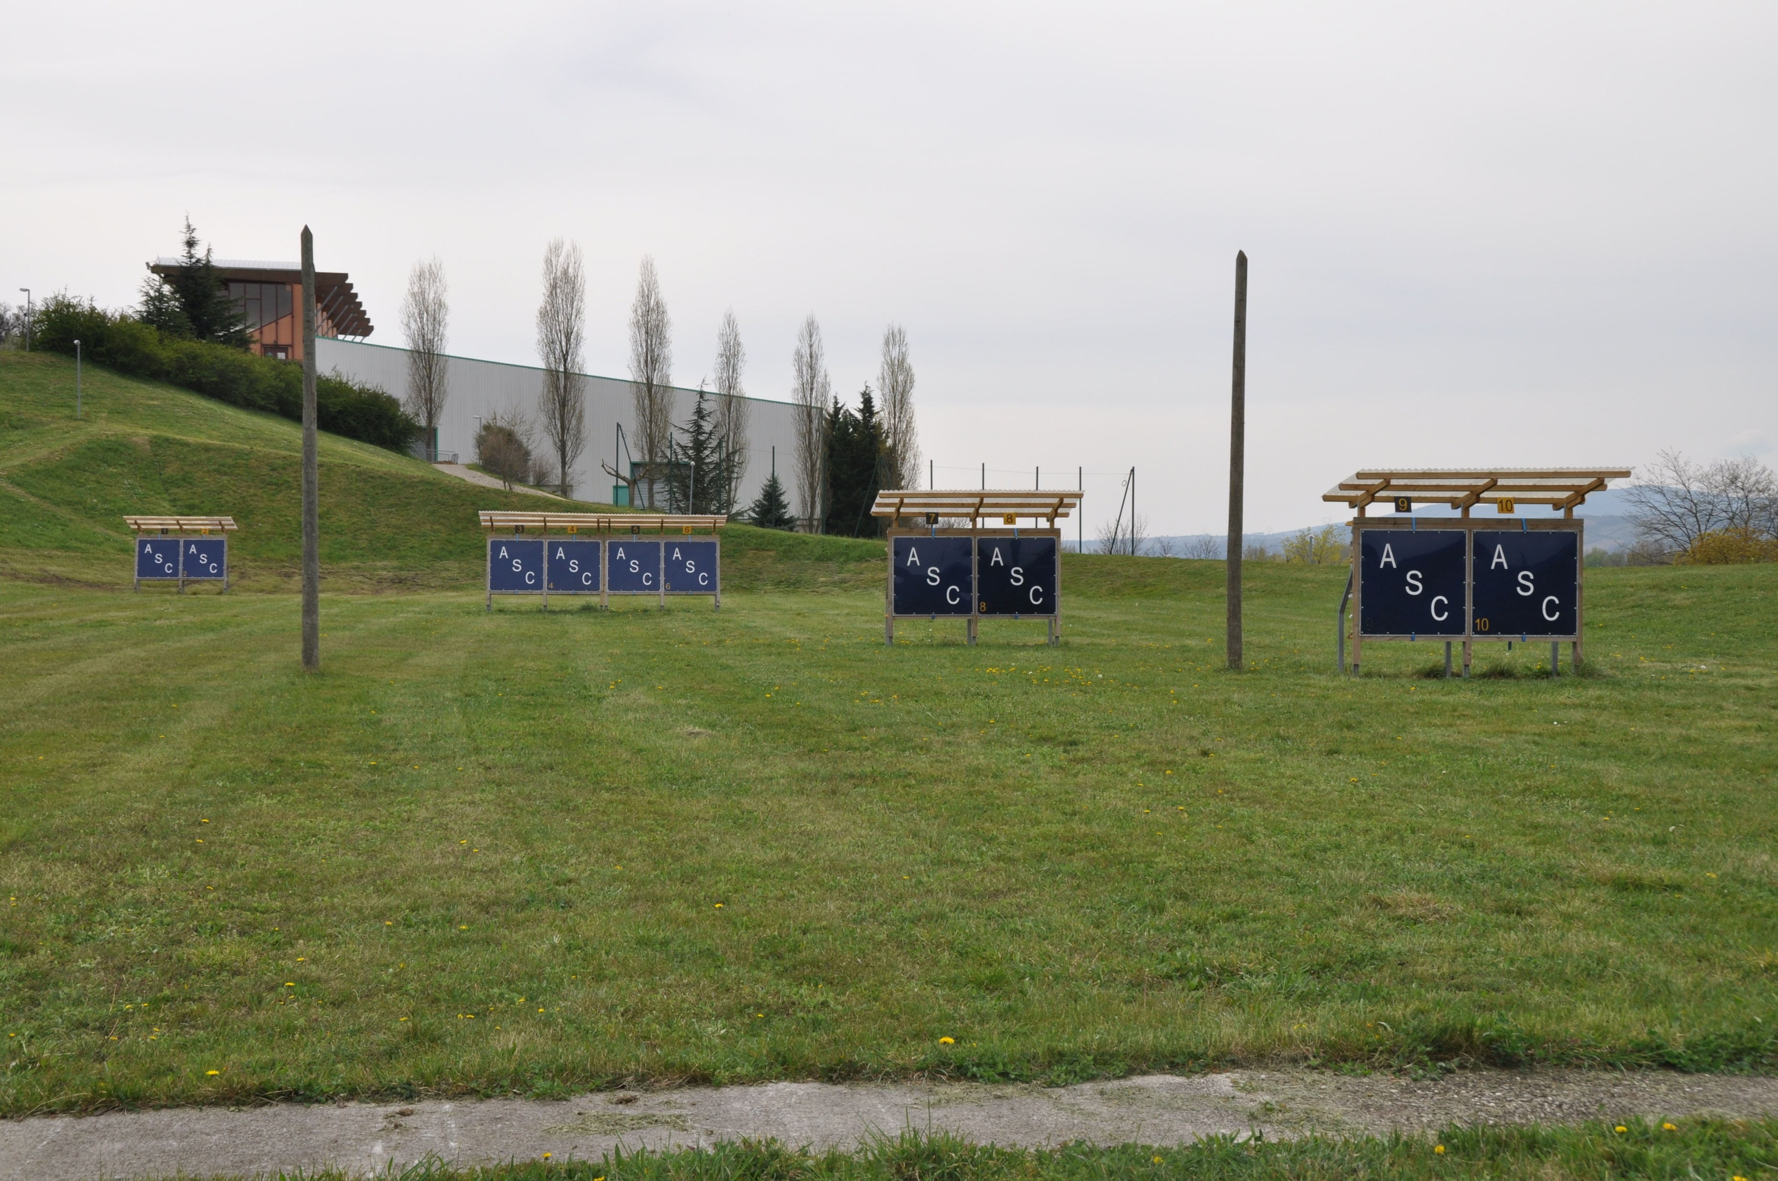
Pas de Tir de Varambon
Notes:
Pas très utiliser cette saison a cause de la météo,,,,après les frimas de l’hiver, nous avons eu quelques journée de canicule qui nous empeché de tirer surtout avec nos jeunes le mercredi après midi

Slide 26
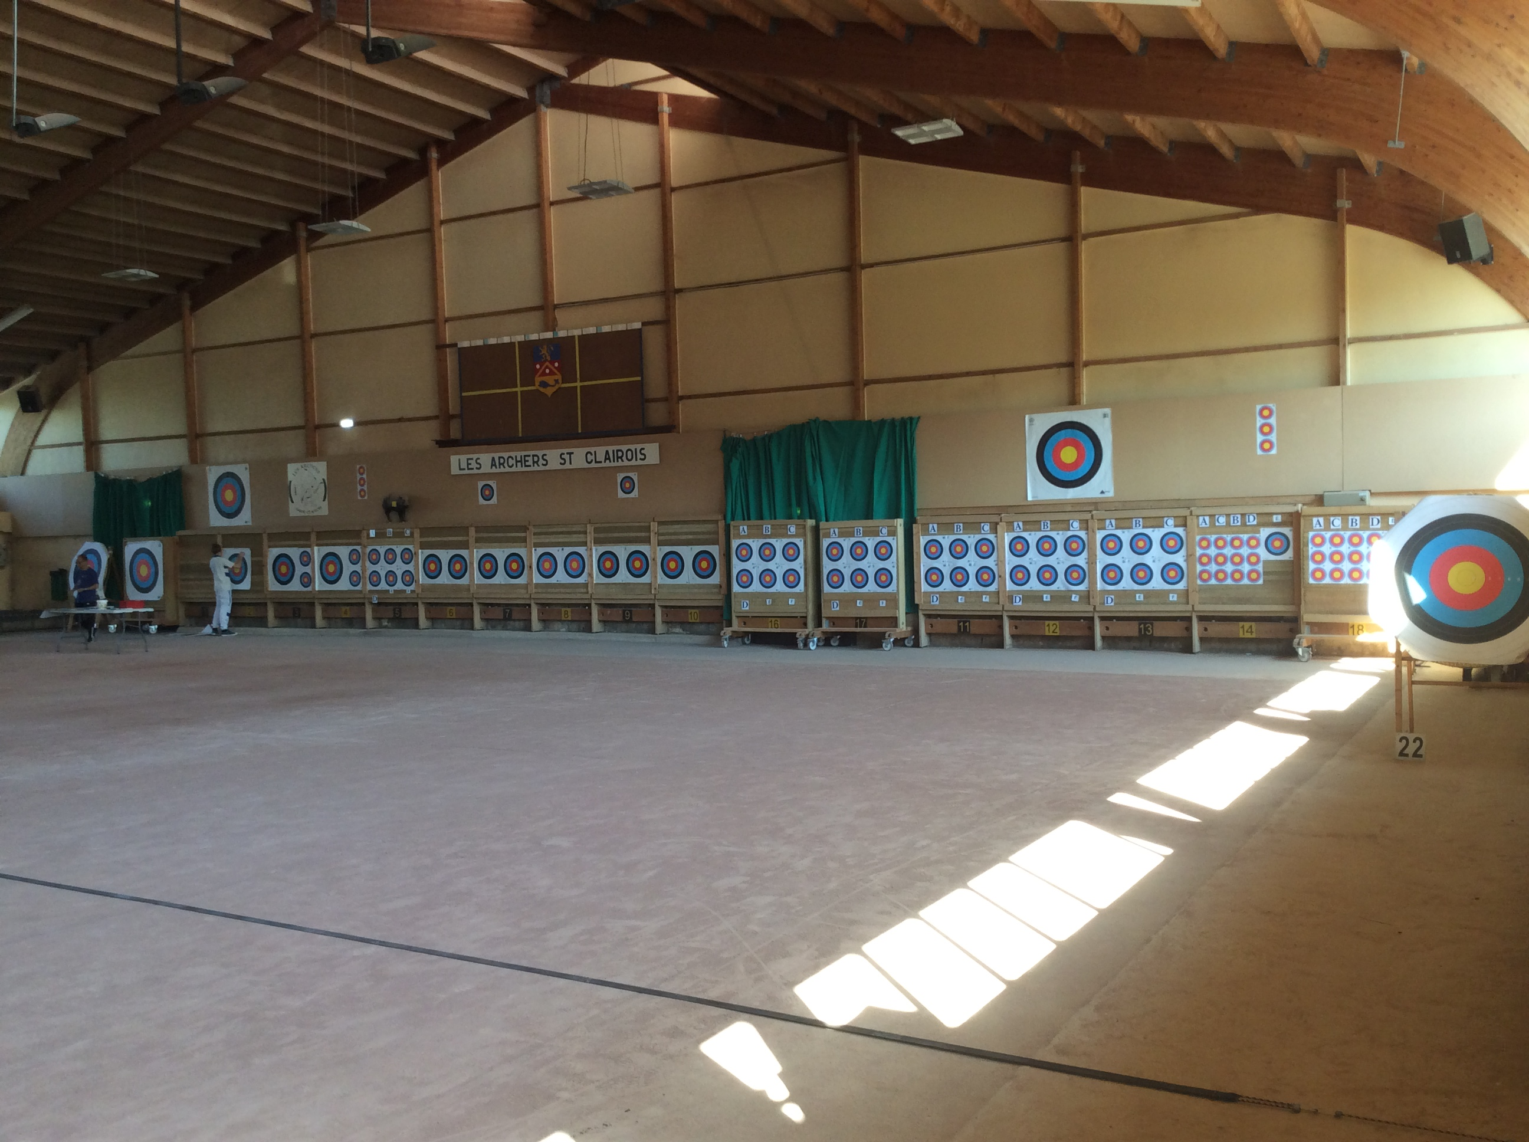
Pas de tir du boulodrome

Slide 27
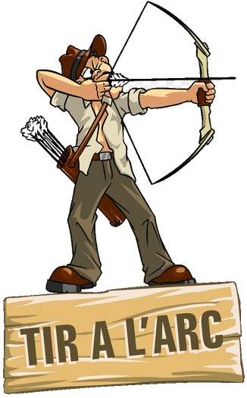
Bilan Sportif saison 2021 - 2022

Slide 28
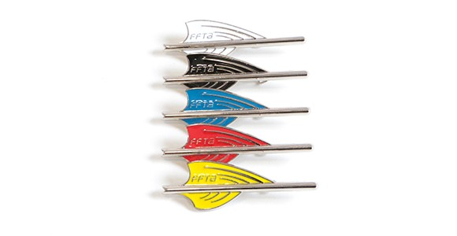
FLÈCHES ET PLUMES DE PROGRESSIONS
La FFTA a modifié les modalités d'obtention des flèches rendant plus dure leur obtention pour les jeunes archers
Nous avons remis a l’ordre du jour pour les jeunes le passage des plumes.

Slide 31
Tarifs licences 2022 - 2023
Bilan Sportif | Part fédération | Part CRATA | Part département | Part Club * | Total
Licence adulte compétition | 42.00 € | 20.00 € | 8.00 € | 40.00 € | 110.00 €
Licence adulte en club | 34.00 € | 20.00 € | 8.00 € | 40.00 € | 102.00 €
Licence adulte sans pratique | 29.00 € | 20.00 € | 8.00 € |  | 57.00 €
Licence jeune | 25.00 € | 11.00 € | 6.00 € | 33.00 € | 75.00 €
Licence poussin | 16.00 € | 11.00 € | 6.00 € | 33.00 € | 66.00 €
Licencié autre club |  |  |  | 40.00 € | 40.00 €
Licencié autre club / séance |  |  |  | 2.00 € | 2.00 €
Reduction famille : 5.00€ de réduction par cotisation à partir du second archer inscrit au sein d’une même famille (parents, frères et sœurs)
• La part club est majorée de 10.00€ pour les débutants 1ère année (pour la fourniture du T-shirt)
• La location de matériel pour les adultes non débutants est de 40€

Slide 32
Questions soumises à l’Assemblée Générale
- Adoption du bilan Moral
- Adoption du bilan financier
- Adoption du bilan sportif
- Tarifs des licences 2022 - 2023
- Part club 2022-2023 proposée à 40€ pour cette saison,
- Caution des kits d'archers fixée à 200€ (sous forme de chèque non retiré)
- Prêt du matériel d'archerie pour les 2ème année adultes fixé a 40€ pour l'année.
- Cotisation pour un archer extérieur fixée a 2€ par séance
Notes:
Questions soumises à l’assemblée générale

Slide 33
Statuts des Archers Saint Clairois
Notes:
Un rappel de nos statuts…

Slide 34
Bureau des Archers Saint Clairois
- VINCENT Noël
- JEANNEL Renaud
- REBER René
- BLANCHON Roger
- DENIS Jean Luc
- DALIBON Jean Yves
- SUQUET Aurélie
Notes:
Cette assemblée générale, comme vous le savez, est l’occasion des bilans de l’année : bilan sportif, financier, moral… C’est aussi, dans la vie d’une association, le moment où l’on renouvelle son bureau. Pour la dynamique de l’association mais aussi, peut-être, tout simplement, pour la poursuite de son activité, le bureau devra être profondément renouvelé cette année.
Aussi, nous avons lancé un appel à candidature en amont de cette assemblée générale, afin de préparer ce renouvellement dans les meilleures conditions.

Slide 35
Bureau des Archers Saint Clairois
Démissionnaire
- DENIS Jean Luc
Nouveaux membres
-
-
-
-
Notes:
Cette assemblée générale, comme vous le savez, est l’occasion des bilans de l’année : bilan sportif, financier, moral… C’est aussi, dans la vie d’une association, le moment où l’on renouvelle son bureau. Pour la dynamique de l’association mais aussi, peut-être, tout simplement, pour la poursuite de son activité, le bureau devra être profondément renouvelé cette année.
Aussi, nous avons lancé un appel à candidature en amont de cette assemblée générale, afin de préparer ce renouvellement dans les meilleures conditions.

Slide 37
Notes:
Y a-t-il des personnes intéressées pour intégrer le bureau des Archers Saint Clairois ?
Le Bureau des Archers se réunira en fin de journée pour élire le nouveau bureau et répartir les différentes fonctions.

Slide 38
Créneaux d’entraînements 2022 - 2023
- Lundi 18h00-20h00 : tirs libres, (Jean Yves)
- Lundi 20h00-22h00 : débutants adultes encadrés par Noël VINCENT.
- Mercredi 14h00-16h00 : jeunes débutants encadrés par Noël VINCENT.
- Mercredi 16h00-18h00 : jeunes débutants encadrés par Roger BLANCHON
- Mercredi 18h00-20h00 : tirs libres.
- Mercredi 20h00-22h00 :créneau libre (Renaud)
- Jeudi 20h00-22h00 : adultes confirmés de tirs encadrés par Jean Yves DALIBON.
Notes:
Nous conservons notre effectif d’encadrants pour les créneaux d’entrainement. Il peux y avoir quelques modifications en fonction du nombre d’inscrits :
- Créneau des débutants adultes
- Nombre de créneaux d’enfants débutants en fonction du nombre d’archers

Slide 39
Programme 2022 - 2023
Samedi 3 septembre & mercredi 7 septembre 2022 : inscriptions
Samedi 5 novembre 2022 : Jeux d’archers et Assemblée générale
Mercredi 14 décembre 2022 : Noël des Enfants
Samedi 14 janvier 2023 : Saint Sébastien
Samedi 25 mars 2023 : Fête du Tir a l'arc
Samedi 6 mai 202 : Rencontre avec les archers
Samedi 20 mai 2023 : Omnium
Samedi 9 septembre 2023 : Assemblée Générale
Notes:
Je vous présente le programme ambitieux que nous avions prévu pour la saison prochaine. Il est évident que le bureau seul tel qu’il est ne pourra tenir ses objectifs. Nous comptons donc sur vous tous. Si nous n’étions pas assez nombreux pour l’organisation et la préparation, Le bureau se garde le droit de modifier voir de supprimer des manifestations.

Slide 40
Compétitions prévues cette saison
Nouvelles orientations du club…
Notes:
Les interclubs de la saison…

Slide 41
Un rappel pour les créneaux libres
Pas de tir extérieur à Varambon en dehors des entrainements
- les archers mineurs et les archers debutants adultes ne peuvent venir tirer en dehors des entrainements
- Il est fortement recommandé de ne pas tirer seul pour des raisons de sécurité (au fond de la cuvette, personne ne vous verra...)
- Si vous entrez par le portail principal, vous devez longer la clôture et ne remonter que lorsque vous êtes au niveau du pas de tir, pour ne pas être dans l’axe de tir de tir et gêner les tireur déjà présents.
- Pensez à amener vos blasons .
- Pensez à venir avec un couvre-chef et une bouteille d'eau, le pas de tir est en plein soleil.
Notes:
Un rappel pour le pas de tir extérieur de Varambon

Slide 42
Je vous laisse la parole…
Y a t'il des questions ?
Des remarques ?
Des suggestions ?
Des propositions ?
Je vous remercie de votre attention....
Merci de votre attention
Je vous souhaite à tous une bonne saison avec nous, et bon tir pour la prochaine saison...

